Slide 1
Chapter 6 Combinational Logic Design Practices
(组合逻辑设计实践)
Digital Logic Design and Application (数字逻辑设计及应用)
Documentation Standard and Circuit Timing (文档标准和电路定时)
Commonly Used MSI Combinational Logic Device (常用的中规模组合逻辑器件)

Slide 2
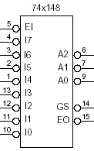
Digital Logic Design and Application (数字逻辑设计及应用)
Review of Last Class (内容回顾)
Decoder
(译码器)
  Encoder
  (编码器)
三态器件
多路复用器
Cascading Priority Encoders
(优先编码器的级联和应用)

Slide 3
Digital Logic Design and Application (数字逻辑设计及应用)
Review of Last Class (内容回顾)
BCD Decoder
  ( 二－十进制译码器 )
  Seven-Segment Decoders
  (七段显示译码器)
Encoder (编码器)
  Priority Encoder
  (优先编码器)
Binary
Encoder
2^{n}
个
输
入
I0
I7
A0
A1
A2
n
个
输
出

Slide 4
Digital Logic Design and Application (数字逻辑设计及应用)
Review of Last Class (内容回顾)
译码器
编码器
Three-State Device
(三态器件)
Multiplexer
(多路复用器)
允许多个信号驱动“同线”
实现数据双向传送
数据总线的表示法

Slide 5
Digital Logic Design and Application (数字逻辑设计及应用)
三态器件允许信号共享单个“同线”（party line）
典型的三态器件，进入高阻态比离开高阻态快
冲突（fighting）
P0
74x138
EN1
G1
G2A
G2B
Y0
Y1
Y2
Y3
Y4
Y5
Y6
Y7
EN2_L
P1
EN3_L
SDATA
SSRC0
A
B
C
SSRC1
SSRC2
利用使能端进行时序控制
P7

Slide 6
Digital Logic Design and Application (数字逻辑设计及应用)
Transfer Data in Either Directions
By Using Three-State Transceiver
(利用三态缓冲器实现数据双向传送)
G_L
DIR
DIR
A1
B1
Bus Transceiver (总线收发 图6－56)

Slide 7
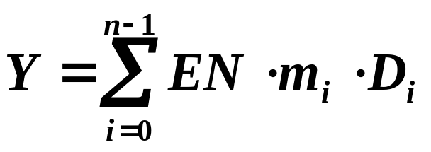
Digital Logic Design and Application (数字逻辑设计及应用)
Review of Last Class (内容回顾)
标准MSI多路复用器
74x151、 74x153、74x157
扩展多路复用器
译码器
编码器
三态器件
多路复用器
使能
EN
SEL
D0
Dn-1
选择
n个b位数据源
Y
数据输出
（b位）

Slide 8
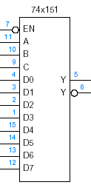
Digital Logic Design and Application (数字逻辑设计及应用)
8-Input,1-bit Multiplexer
(8输入1位多路复用器)
Truth Table for a 74x151
A
B
C
EN_L C B A Y Y_L
1 X X X
0 0 0 0
0 0 0 1
0 0 1 0
0 0 1 1
0 1 0 0
0 1 0 1
0 1 1 0
0 1 1 1
0 1
D0 D0’
D1 D1’
D2 D2’
D3 D3’
D4 D4’
D5 D5’
D6 D6’
D7 D7’

Slide 9
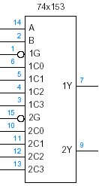
Truth Table for a 74x153
4-Input, 2-bit Multiplexer
双4选1
(4输入2位多路复用器74x153真值表)
1G_L 2G_L B A 1Y 2Y
A
B
1 1 X X
0 0 0 0
0 0 0 1
0 0 1 0
0 0 1 1
0 1 0 0
0 1 0 1
0 1 1 0
0 1 1 1
1 0 0 0
1 0 0 1
1 0 1 0
1 0 1 1
0 0
1C0 2C0
1C1 2C1
1C2 2C2
1C3 2C3
1C0 0
1C1 0
1C2 0
1C3 0
0 2C0
0 2C1
0 2C2
0 2C3
1G
2G

Slide 10
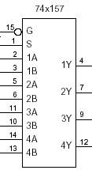
Digital Logic Design and Application (数字逻辑设计及应用)
2-Input,4-bit Multiplexer
2输入4位多路复用器
Truth Table for a 74x157
1A
输入
G_L S
输出
1Y 2Y 3Y 4Y
2A
3A
1 X
0 0
0 1
0 0 0 0
1A 2A 3A 4A
1B 2B 3B 4B
4A

Slide 11
Dual 4-to-1 Multiplexer to 8-to-1 Multiplexer
(用双4选1数据选择器构成8选1数据选择器)
A0
A1
A2
D0
D1
D2
D3
Y
D4
D5
D6
D7

Slide 12
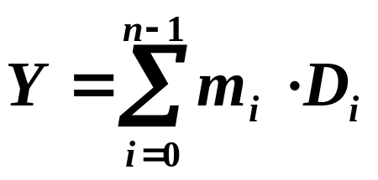
Digital Logic Design and Application (数字逻辑设计及应用)
用数据选择器设计组合逻辑电路
74x151
EN
当使能端有效时，
C
B
A
A
B
C
V_{CC}
D0
D1
D2
D3
D4
D5
D6
D7
F
Y
Y
最小项之和形式
实现逻辑函数
F = Σ_{(A,B,C)}(0,1,3,7)

Slide 13
设计七段显示译码器
Digital Logic Design and Application (数字逻辑设计及应用)
逻辑抽象，得到真值表
  输入信号：BCD码（A3A2A1A0）
  输出：七段码（的驱动信号）a ~ g
  1 表示亮，0 表示灭
选择器件类型
  采用基本门电路实现，利用卡诺图化简
  采用二进制译码器实现，变换为标准和形式
  采用数据选择器实现,变换为标准和形式
电路处理，得到电路图
a
f
b
g
e
c
d

Slide 14
A3 A2 A1 A0
a b c d e f g
七段显示译码器的真值表
0
1
2
3
4
5
6
7
8
9
0 0 0 0
0 0 0 1
0 0 1 0
0 0 1 1
0 1 0 0
0 1 0 1
0 1 1 0
0 1 1 1
1 0 0 0
1 0 0 1
1 1 1 1 1 1 0
0 1 1 0 0 0 0
1 1 0 1 1 0 1
1 1 1 1 0 0 1
0 1 1 0 0 1 1
1 0 1 1 0 1 1
0 0 1 1 1 1 1
1 1 1 0 0 0 0
1 1 1 1 1 1 1
1 1 1 0 0 1 1
a
A3A2
00 01 11 10
A1A0
00
01
11
10
1
0
0
1
0
1
1
1
1
1
0
0
1
0
0
0
10
11
12
13
14
15
1 0 1 0
1 0 1 1
1 1 0 0
1 1 0 1
1 1 1 0
1 1 1 1
0 0 0 1 1 0 1
0 0 1 1 0 0 1
0 1 0 0 0 1 1
1 0 0 1 0 1 1
0 0 0 1 1 1 1
0 0 0 0 0 0 0

Slide 15
用多路复用器设计组合逻辑电路
Digital Logic Design and Application (数字逻辑设计及应用)
74x151
EN
当使能端有效时，
C
B
A
A
B
C
V_{CC}
D0
D1
D2
D3
D4
D5
D6
D7
F
Y
Y
最小项之和形式
实现逻辑函数
F = Σ_{(A,B,C)}(0,1,3,7)

Slide 16
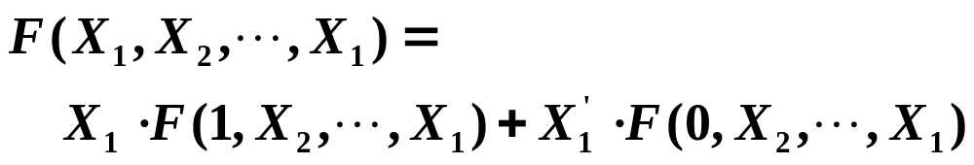
Digital Logic Design and Application (数字逻辑设计及应用)
思考：利用74x151实现逻辑函数
F = Σ_{(W,X,Y,Z)}(0,1,3,7,9,13,14)
降维：由4维→3维
Shannon’s expansion theorems
( 香农展开定理 )

Slide 17
Digital Logic Design and Application (数字逻辑设计及应用)
思考：利用74x151实现逻辑函数
F = Σ_{(W,X,Y,Z)}(0,1,3,7,9,13,14)
降维：由4维→3维
Shannon’s expansion theorems
( 香农展开定理 )
1、F(1,X2,X3,…,Xn) = F(0,X2,X3,…,Xn)=0, 填0
2、F(1,X2,X3,…,Xn) = F(0,X2,X3,…,Xn)=1， 填1
3、F(1,X2,X3,…,Xn)=1，F(0,X2,X3,…,Xn)=0， 填X1
4、F(1,X2,X3,…,Xn)=0，F(0,X2,X3,…,Xn)=1， 填X1’

Slide 18
Digital Logic Design and Application (数字逻辑设计及应用)
思考：利用74x151实现逻辑函数
F = Σ_{(W,X,Y,Z)}(0,1,3,7,9,13,14)
降维：由4维→3维
WX
YZ
00 01 11 10
WX
00
01
11
10
1
00 01 11 10
Y
1
1
1
0
1
0
Z
Z
1
1
1
Z
Z
Z’
0
1

Slide 19
Digital Logic Design and Application (数字逻辑设计及应用)
F = Σ_{(W,X,Y,Z)}(0,1,3,7,9,13,14)
74x151
利用74x151实现
EN
Y
X
W
A
B
C
说明：用具有n位地址输入端的多路复用器，可以产生任何形式的输入变量数不大于n+1的组合逻辑函数。
V_{CC}
WX
D0
D1
D2
D3
D4
D5
D6
D7
F
Y
Y
00 01 11 10
Y
1
0 2 6 4
0
0
Z
Z
Z
1 3 7 5
1
Z
Z’
0
Z

Slide 20
6.7.3 Demultiplexer（多路分配器）
Digital Logic Design and Application (数字逻辑设计及应用)
Route the bus data to one of m destinations
(把输入数据送到m个目的地之一)
SRCA
DSTA
SRCB
多路
复用器
BUS
多路
分配器
DSTB
SRCZ
DSTZ
SRCSEL
DSTSEL
SRC : source
SEL : select
DST : destination

Slide 21
A binary decoder with an enable input
can be used as a demultiplexer
(利用带使能端的二进制译码器作为多路分配器)
—— Enable input is connected to the data line
(利用使能端作为数据输入端)
74x138
数据输入 SRC
G1
G2A
G2B
Y0
Y1
Y2
Y3
Y4
Y5
Y6
Y7
DST0_L
EN_L
EN_L
数据输入 SRC
DSTSEL0
A
B
C
地址
选择
DSTSEL1
DSTSEL2
DST7_L
利用74x139实现2位4输出多路分配器（Figure 6-65）

Slide 22
6.8 Parity Circuit (奇偶校验电路)
Digital Logic Design and Application (数字逻辑设计及应用)
Odd-Parity Circuit（奇校验电路）
  Output is 1 if an odd number of its inputs are 1.
  (如果输入有奇数个1，则输出为1。)
Even-Parity Circuit（偶校验电路）
  Output is 1 if an even number of its inputs are 1.
  (如果输入有偶数个1，则输出为1。)
回顾：用什么可以判断1的个数？？？

Slide 23
6.8 Parity Circuit (奇偶校验电路)
Digital Logic Design and Application (数字逻辑设计及应用)
Output of odd-parity circuit is inverted, we
Get an even-parity circuit.
(奇校验电路的输出反相就得到偶校验电路)
1 变量为1的个数是奇数
A₀ ⊕ A₁ ⊕ … ⊕ A_{n} =
0 变量为1的个数是偶数
N XOR gates may be cascaded to form a circuit
with n+1 inputs and a single output.
(n个异或门级联，形成具有n+1个输入和单一输出的电路)
Figure 6-70

Slide 24
Review of XOR AND XNOR
( 回顾异或、同或运算)
A⊕B=(A⊙B)’ A⊕B’=A⊙B A⊕B=A⊙B’
Any two signals( inputs or output) of an XOR or
XNOR gate may be complemented without changing the resulting logic function.
(对于异或门、同或门的任何2个信号（输入或输出）都可以取反，而不改变结果的逻辑功能（ 图6-69 )
A
B
F
A
B
F
A
B
F
A
B
F
F=A⊕B
F=A’⊕B’
F=(A’⊕B)’
F=(A⊕B’)’

Slide 25
Digital Logic Design and Application (数字逻辑设计及应用)
I1
I2
I3
I4
IN
Daisy-Chain Connection
(菊花链式连接)
ODD
Cascading XOR Gates
(级联异或门 图6－70）
I1
I2
I3
I4
ODD
IM
IN
Tree Structure
(树状连接)

Slide 26
Digital Logic Design and Application (数字逻辑设计及应用)
9-bit Odd/Even Parity Generator 74x280
(9位奇偶校验发生器74x280（ 图6－71）
74x280
A
B
C
D
E
F
G
H
I
EVEN
ODD

Slide 27
Parity-Checking Applications
(奇偶校验的应用)
用于检测代码在传输和存储过程中是否出现差错
DB[0:7]
DB[0:7]
发
端
收
端
74x280
74x280
A
A
EVEN
EVEN
ODD
ODD
ERROR
H
I
H
I
发端保证有偶数个1
收端 ODD 有效表示出错
奇数
EVEN

Slide 28
6.9 Comparator （比较器）
Digital Logic Design and Application (数字逻辑设计及应用)
  Compare two Binary words and indicate whether they are equal
  (比较2个二进制数值并指示其是否相等的电路)
  Comparator: Check if two Binary words are equal
  ( 等值比较器：检验数值是否相等 )
  Magnitude Comparator: Compare their magnitude (Greater than, Equal, Less than)
  (数值比较器：比较数值的大小（>,=,<）)

Slide 29
6.9 Comparator （比较器）
Digital Logic Design and Application (数字逻辑设计及应用)
  How to build a 1-bit Comparator?
  ( 如何构造1位等值比较器？？)
  —— Use XOR (XNOR)
  (利用异或门（同或门）)
A
B
A
B
DIFF
EQ
DIFF : different
EQ : equal

Slide 30
How to Build a N-bit Comparator?
(如何构造多位等值比较器？？)
Digital Logic Design and Application (数字逻辑设计及应用)
—— 并行比较
—— 串行比较
必须每位都相等
A0
B0
4位等值比较器
A1
B1
DIFF
A2
B2
A3
B3
给出足够的异或门和宽度足够的或门，
可以搭建任意输入位数的等值比较器。

Slide 31
An Iterative Comparator
(迭代比较电路)
Digital Logic Design and Application (数字逻辑设计及应用)
A
B
EQ
—— 每位串行比较
用于级联的输入
EQO
EQI
X₀
Y₀
X₁
Y₁
X_{N-1}
Y_{N-1}
1
X Y
CMP
EQI EQO
X Y
CMP
EQI EQO
X Y
CMP
EQI EQO
EQ₁
EQ₂
EQ_{N-1}
EQ_{N}
迭代的方法可能节省费用，但速度慢
Figure 6-77

Slide 32
1-Bit Magnitude Comparator
(一位数值比较器)
Digital Logic Design and Application (数字逻辑设计及应用)
① A>B（A=1, B=0）则 A·B’=1 可作为输出信号
② A<B（A=0, B=1）则 A’·B=1 可作为输出信号
③ A=B ，则A⊙B=1，可作为输出信号
输出低电平有效
(A’·B)’
A
LT_L
LT : Less Than
EQ : Equal
GT : Greater Than
EQ_L
GT_L
B
(A·B’)’
EQ_L = A·B’+A’·B = A⊕B = (A⊙B)’

Slide 33
n-Bit Magnitude Comparator
(多位数值比较器)
Digital Logic Design and Application (数字逻辑设计及应用)
A(A₃A₂A₁A₀) 和 B(B₃B₂B₁B₀)自高而低逐位比较
EQ = (A₃⊙B₃)·(A₂⊙B₂)·(A₁⊙B₁)·(A₀⊙B₀)
GT = (A₃>B₃)
A₃· B₃’
+
或 (A₃ = B₃)· (A₂>B₂)
⊙
A₂· B₂’
或 (A₃ = B₃)· (A₂ = B₂)· (A₁>B₁)
+
⊙
⊙
A₁· B₁’
+
或 (A₃ = B₃)·(A₂ = B₂)·(A₁ = B₁)· (A₀>B₀)
⊙
⊙
⊙
A₀· B₀’
LT = EQ’ · GT’ = ( EQ + GT )’

Slide 34
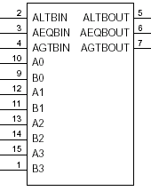
4-Bit Comparator 74x85
( 4位比较器74x85)
Digital Logic Design and Application (数字逻辑设计及应用)
74x85
级联输入，用于扩展
通常低位的输出接高位的输入
ALTBIN
AEQBIN
AGTBIN
A=B：低位和高位都相等
A0
AEQBOUT = (A=B)·AEQBIN
A1
A_{高位}>B_{高位}
A_{高位}=B_{高位} & A_{低位}>B_{低位}
A>B
A2
A3
AGTBOUT = (A>B) + (A=B)·AGTBIN
ALTBOUT = (A<B) + (A=B)·ALTBIN

Slide 35
Serial Expanding Comparators
(比较器的串行扩展)
Digital Logic Design and Application (数字逻辑设计及应用)
3片74x85构成12位比较器
+5V
低位
高位
74x85
74x85
74x85
A<BI
A=BI
A>BI
A<BO
A=BO
A>BO
A<BI
A=BI
A>BI
A<BO
A=BO
A>BO
A<BI
A=BI
A>BI
A<BO
A=BO
A>BO
X<Y
X=Y
X>Y
[3:0]
[7:4]
[11:8]
A0~A3
A0~A3
A0~A3
B0~B3
B0~B3
B0~B3
XD[11:0]
YD[11:0]

Slide 36
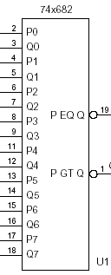
8位比较器74x682
Digital Logic Design and Application (数字逻辑设计及应用)
P0
内部逻辑图：图6-82
P1
问题1：怎样表示以下输出？
  高电平有效：P DIFF Q
  高电平有效：P EQ Q
  高电平有效：P GE Q
  高电平有效：P LT Q
  （ 图6-81）
P2
P3
GE
P4
P5
LT
P6
问题2：能否扩展？？
P7
注意：没有级联输入端

Slide 37
Paralel Expanding Comparators
(比较器的并行扩展)
3片74x682构成24位比较器
Q[23:0]
P[23:0]
P0~P7 P=Q
Q0~Q7 P>Q
[7:0]
PEQQ
P0~P7 P=Q
Q0~Q7 P>Q
[15:8]
PGTQ
P0~P7 P=Q
Q0~Q7 P>Q
[23:16]

Slide 38
第六章 作业 （四版）
Digital Logic Design and Application (数字逻辑设计及应用)
6.24

Slide 39
第六章 作业（三版）
Digital Logic Design and Application (数字逻辑设计及应用)
5.24(6.24)

Slide 40
用数据选择器74x151
实现逻辑函数
Digital Logic Design and Application (数字逻辑设计及应用)
A Class Problem ( 每课一题 )
74x151
EN
A
B
C
F = ∑_{(X,Y,Z)} (1,3,5,6)
D0
D1
D2
D3
D4
D5
D6
D7
Y
Y

